Slide 1
DISEÑO Y ANÁLISIS DE UN ÁLABE UTILIZANDO MATERIALES COMPUESTOS PARA UN AEROGENERADOR DE USO DOMÉSTICO
UNIVERSIDAD AUTÓNOMA DE BAJA CALIFORNIA
FACULTAD DE INGENIERÍA
Presenta: Ing. Jesús Ángel Rocha Morales
Director: Dr. Alexis Acuña Ramírez
Co-Director: Mtro. Omar Alejandro Mata Lucero
Diciembre 2018

Slide 2
Resumen
En este trabajo se presenta el estudio matemático, estructural y energético para el diseño de un álabe para un pequeño aerogenerador (Small Wind Turbine: SWT) de uso doméstico y sub-urbano.
1

Slide 3
Contexto Global
En los últimos años ha habido un notable crecimiento en la instalación de aerogeneradores de baja potencia, con una capacidad de generación global de 830MW para finales del 2014 según [1].
También se estima que para el 2020 haya una capacidad instalada de 2000MW. Esta tendencia crea un pequeño mercado para la industria e investigación de pequeños aerogeneradores .

Slide 4
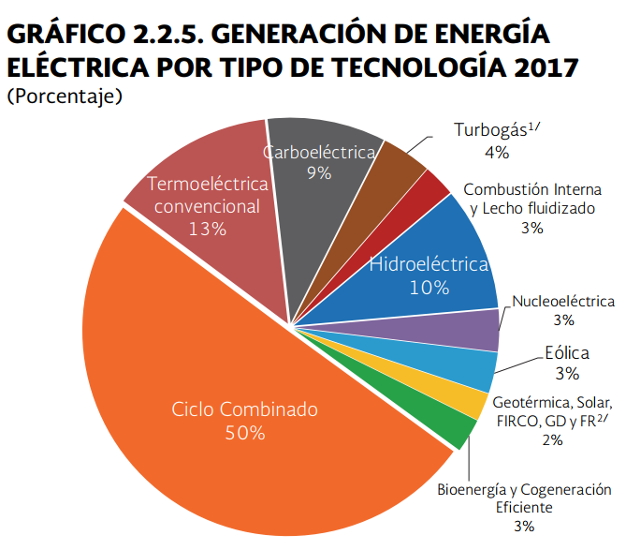
Problemática Energética
Estudios realizados por el Laboratorio de Energías Renovables del Departamento de Energía de Estados Unidos, CFE y varias instituciones mexicanas han estimado un potencial eólico de más de 40,000 MW en México, distribuido a lo largo de la península de Baja California, la región central, la costa del Golfo, la península de Yucatán y el istmo de Tehuantepec [2].
La energía eólica es una de las alternativas más factibles en el corto y mediano plazo [2].
A pesar de esto México ha instalado menos energía eólica en comparación con otros países de América del Norte [3].
Fuentes de energía en México para el año 2018 [4].
2

Slide 5
Problemática
Aerodinámica: Álabe mal optimizado que a menudo utiliza tendencias y observaciones de HAWT grandes, problema mal abordado de la abundancia de los recursos eólicos locales.
Bajo rendimiento aerodinámico por bajo número de Reynolds (<100,000) causa directa de bajo coeficiente de potencia (Cp<0.46-0.48) comparado con los grandes aerogeneradores (Cp > 0.50)
Estructural: diferente naturaleza de las cargas experimentadas por los SWT, poca atención a la optimización del peso;
Conversión / control: rara vez se utilizan métodos de regulación activa, como el control de rpm para expandir el margen operativo de los SWT, se presta poca atención a la capacidad de potencia mecánica de la turbina con la de un generador.
Económico: falta de costos optimizados de SWTs

Slide 6
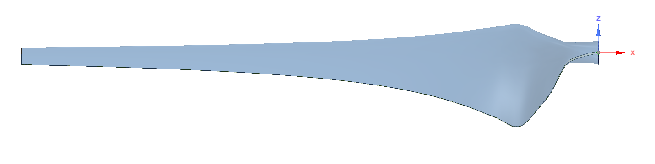
Objetivo general
Diseñar un perfil alar con materiales compuestos para un pequeño aerogenerador por medio un análisis teórico y experimental.
Álabe con perfil alar A18.
6

Slide 7
Objetivos específicos
1
Investigar los diferentes perfiles alares más usuales en el mercado para los SWT, y los materiales para su fabricación.
2
Seleccionar los perfiles alares y materiales con los cuales se hará el análisis teórico y construcción del prototipo
3
Diseñar un álabe geométricamente optimizado
7

Slide 8
Objetivos específicos
4
5
Análisis Energético
6
Análisis Estructural por elemento finito
Realizar un diseño estructural del álabe con materiales compuesto.
9

Slide 9
Hipótesis
Con la selección correcta del perfil alar, un diseño matemáticamente optimizado y la utilización de materiales compuestos para el diseño de los álabes se puede mejorar el rendimiento de aerogeneradores de baja potencia SWT.
10

Slide 10
Metodología
Estudio del estado del arte de aerogeneradores.
Estudio del estado del arte de perfiles alares.
Estudio del estado del arte de materiales compuestos.
Seleccionar los perfiles alares a los que se les hará el análisis teórico.
Investigación sobre modelado matemático
Investigación sobre herramientas de software para diseño y simulación
Seleccionar los materiales a utilizar en el análisis teórico.
Análisis teórico
Construcción
Experimentación
Conclusiones
11

Slide 11
Resultados: Uso de software
Elemento Finito: ANSYS
Análisis estructural
Análisis térmico
Análisis de fluidos
Análisis modal
Análisis de fatiga
CAD: Catia
Modelado 3D
Matemáticas: Wolframe Mathematica
Cálculo de ecuaciones complejas y creación de plantillas
Simulación Energética:
TRNSYS

Slide 12
Resultados: Materiales Compuestos
Propiedades en compuestos
Tienen una alta rigidez y resistencia específica orientadas a las fibras
La resistencia a la fatiga es mucho mayor para los materiales compuestos.
Ofrecen una alta resistencia a la corrosión.
Integración de piezas
Ofrecen mayores cantidades de flexibilidad de diseño
Técnicas de Manofactura:
Hand Lay-up
Vacuum-bagging
Resin Infusion

Slide 13
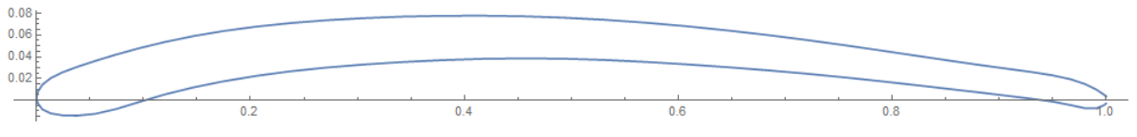
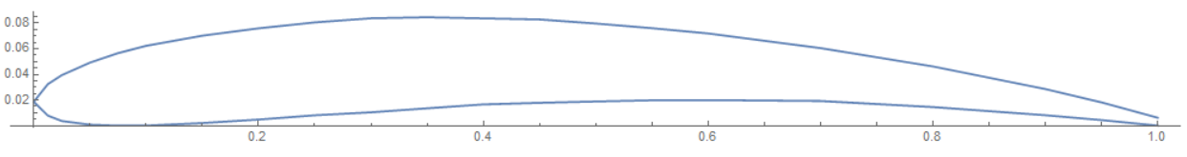
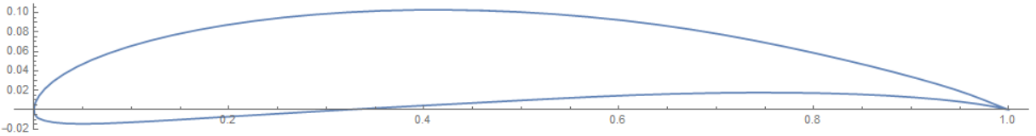
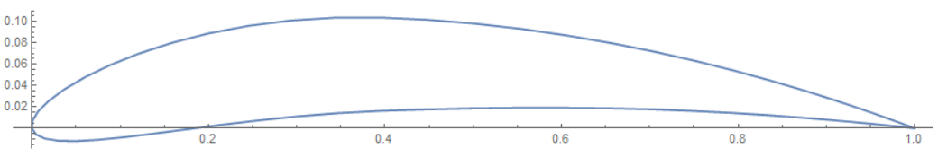
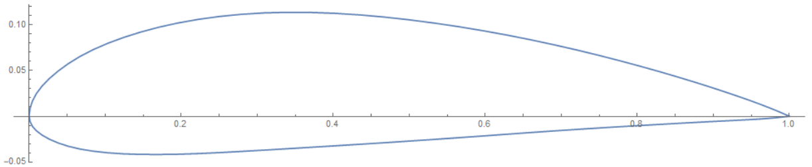
Resultados: Selección de Perfiles Alares
BW-3
A18
SG6043
NACA6409
NACA4415
13

Slide 14

Resultados: Diseño Matemático
Modelo Matemático
Densidad del Aire:${ δ}_{a}=1.225{Kg}/{m^{3}}$
Potencia del Aire: $Pw\left(v_{W}, R, C_{P}\right)= \frac{1}{2}{ C}_{P }δ_{a }{v_{W}}^{3} R^{2} π$
Radio del Rotor: R$\left(P_{O}, v_{W}, C_{P}\right)=\sqrt{\frac{2 P_{O}}{C_{P }δ_{a }{v_{W}}^{3} π }}$
Razón de velocidad de la punta ($λ$): T$SR\left(v_{W}, rpm, R\right)=\frac{R rpm π}{30 v_{W}}$
Revoluciones Por Minuto: RPM$\left(v_{W},λ, R\right)=\frac{λ 30 v_{W}}{R π}$

Slide 15
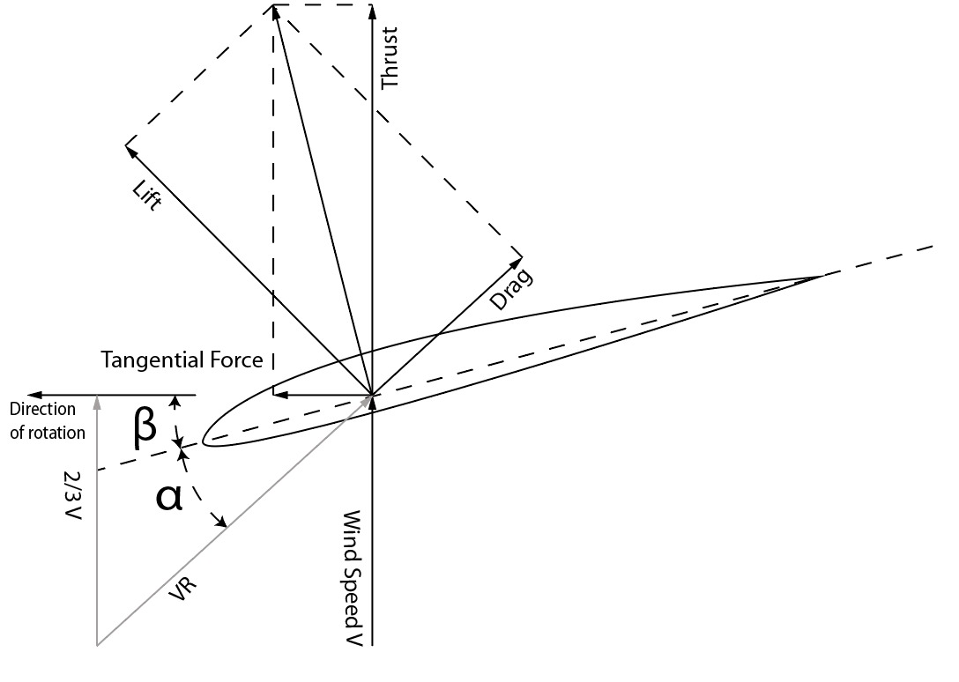
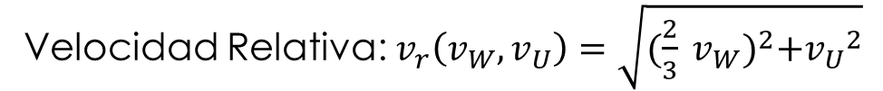
Resultados: Diseño Matemático
Modelo Matemático
Velocidad Tangencial: $v_{U}\left(R, rpm\right)= \frac{R rpm π}{30}$
Velocidad Relativa: $v_{r}\left(v_{W}, v_{U}\right)=\sqrt{{(\frac{2}{3} v_{W})}^{2}+{v_{U}}^{2}}$
Ángulo $v_{r}$ (𝜃): $theta\left(λ\right)=\tan^{−1}{\frac{2}{3λ}}$
Velocidades y fuerzas aerodinámicas
Longitud de la cuerda: $ChordLength\left({R,v}_{W},Z,C_{L}, λ,v_{r}\right)=\frac{2 π R}{Z} \frac{8}{{9 C}_{L}} \frac{v_{W}}{λ v_{r}}$

Slide 16
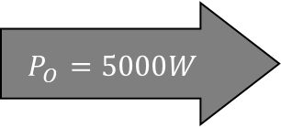
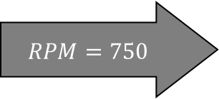
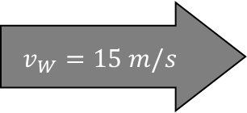
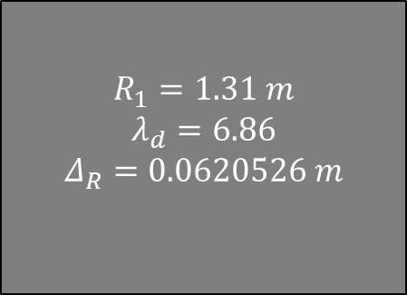
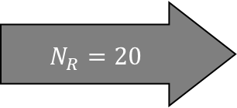
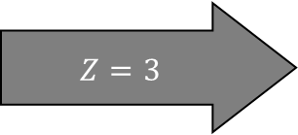
Resultados: Diseño Matemático
Cálculos iniciales
$$v_{W}=15 m/s$$
$$P_{O}=5000W$$
$$R_{1}=1.31 m$$
$$λ_{d}=6.86$$
$$Δ_{R}=0.0620526 m$$
$$RPM=750$$
$$Z=3$$
$$N_{R}=20$$

Slide 17
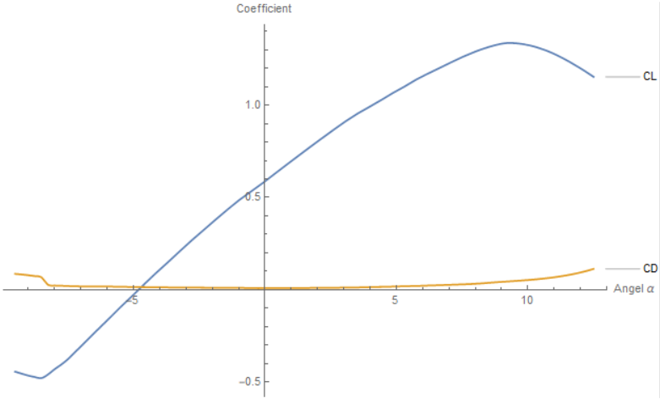

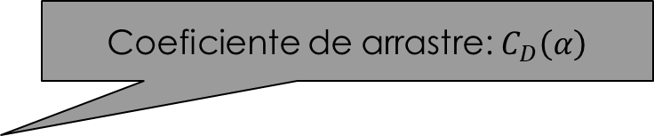
Resultados: Diseño Matemático
Características del Álabe
A18
Coeficiente de sustentación: $C_{L}\left(α\right)$
Coeficiente de arrastre: $C_{D}\left(α\right)$
CL y CD en función del ángulo 𝜶

Slide 18
Resultados: Diseño Matemático
Cálculo de los Parámetros de Diseño
$$R_{bls}=Table[x,\{x, R −Δ_{R}\left(N_{R} −1\right),R,Δ_{R}\}]$$
𝑅_𝑏𝑙𝑠=𝑇𝑎𝑏𝑙𝑒[𝑥,{𝑥, 𝑅 −𝛥_𝑅 (𝑁_𝑅 −1),𝑅,𝛥_𝑅}]
$$λ_{rls}=\frac{λ_{d} R_{bls}}{R}$$
𝜆_𝑟𝑙𝑠=(𝜆_𝑑 𝑅_𝑏𝑙𝑠)/𝑅
$$v_{uls}=v_{u}(R_{bls}, rpm)$$
𝑣_𝑢𝑙𝑠=𝑣_𝑢 (𝑅_𝑏𝑙𝑠, 𝑟𝑝𝑚)
$$v_{rls}=v_{r}\left(v_{w}, v_{uls}\right)$$
𝑣_𝑟𝑙𝑠=𝑣_𝑟 (𝑣_𝑤, 𝑣_𝑢𝑙𝑠 )
$$α_{ls}=FindMaximum\left(C_{FT}\left(α,λ_{rls}\right), α\right)$$
𝛼_𝑙𝑠=𝐹𝑖𝑛𝑑𝑀𝑎𝑥𝑖𝑚𝑢𝑚(𝐶_𝐹𝑇 (𝛼,𝜆_𝑟𝑙𝑠 ), 𝛼)
$$θ_{ls}=theta\left(λ_{rls}\right)$$
𝜃_𝑙𝑠=𝑡ℎ𝑒𝑡𝑎(𝜆_𝑟𝑙𝑠 )
$$θ_{ls}=θ_{ls} − α_{ls}$$
𝜗_𝑙𝑠=𝜃_𝑙𝑠 − 𝛼_𝑙𝑠
$$l_{ls}=ChordLength($$
$$R_{bls},v_{W}, Z, C_{L}\left(α_{ls}\right),λ_{rls},v_{rls} )$$
𝑙_𝑙𝑠=𝐶ℎ𝑜𝑟𝑑𝐿𝑒𝑛𝑔𝑡ℎ(
𝑅_𝑏𝑙𝑠,𝑣_𝑊, 𝑍, 𝐶_𝐿 (𝛼_𝑙𝑠 ),𝜆_𝑟𝑙𝑠,𝑣_𝑟𝑙𝑠 )

Slide 19
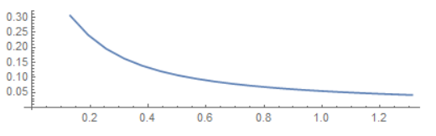
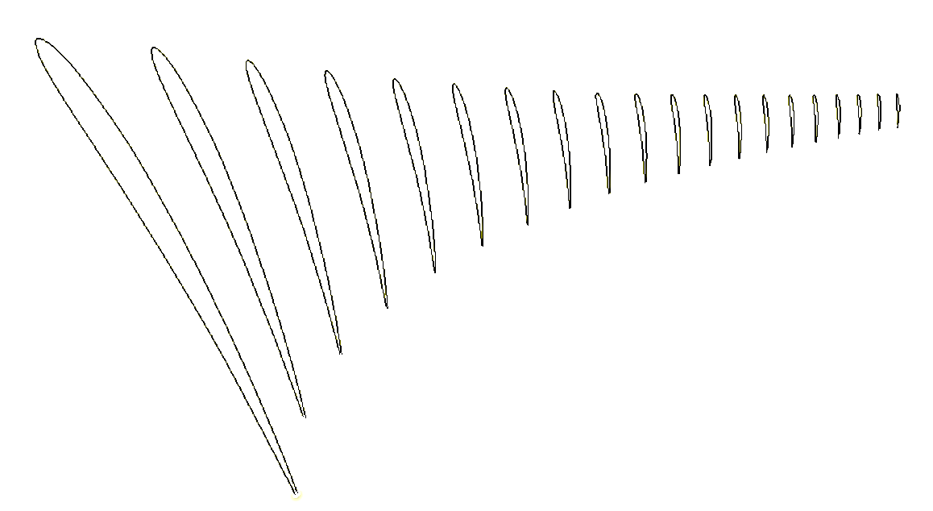
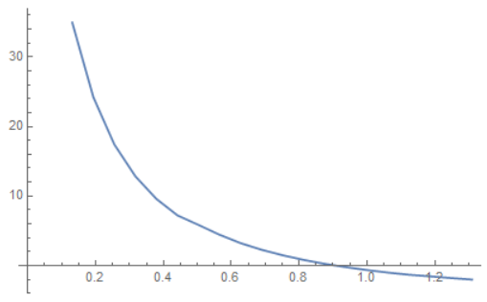
Resultados: Diseño Matemático
Resultados de Diseño
Gráfica de la longitud de cuerda
Gráfica del ángulo de control (Pitch)
Perfil alar para cada longitud y ángulo calculado

Slide 20
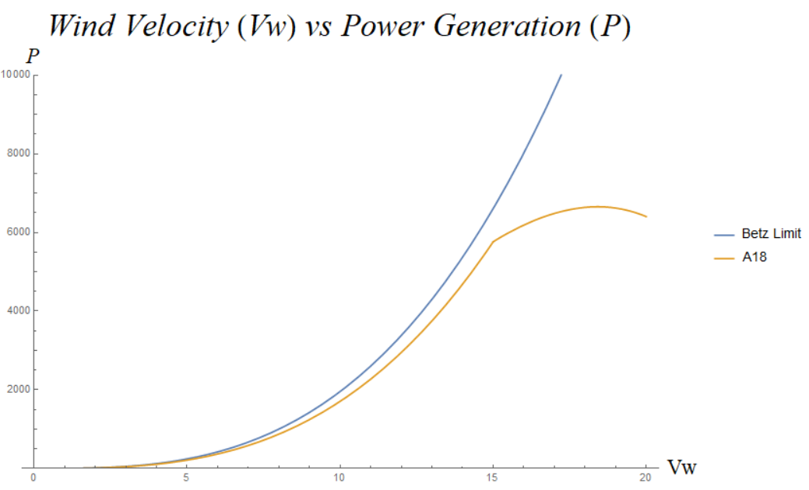
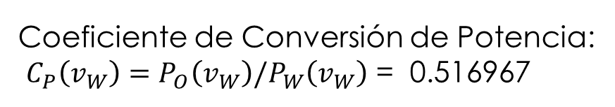
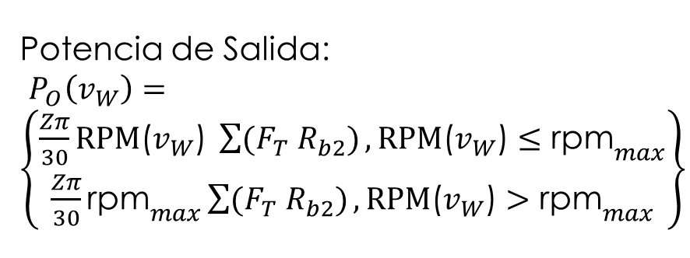
Resultados: Diseño Matemático
Resultados de Potencia
Fuerza Aerodinámica:
$F_{T}\left(α,{λ,v}_{r},l, dr\right)= {\frac{1}{2}C}_{FT}\left(α,λ\right)δ_{a}{v_{r}}^{2} l dr$
Potencia de Salida:
$P_{O}\left(v_{W}\right)=\left\{\begin{matrix}\frac{Zπ}{30}\text{RPM}\text{(}v_{W}\text{)} \sum{{(F}_{T} R_{b2})},\text{RPM}\text{(}v_{W}\text{)}≤{\text{rpm}}_{max} \\ \frac{Zπ}{30}{\text{rpm}}_{max}\sum{{(F}_{T} R_{b2})},\text{RPM}\text{(}v_{W}\text{)}>{\text{rpm}}_{max}\end{matrix}\right\}$
Coeficiente de Conversión de Potencia:
$C_{P}\left(v_{W}\right)=P_{O}\left(v_{W}\right)/P_{W}\left(v_{W}\right)$ = 0.516967
Velocidad de viento contra Generación de potencia.

Slide 21
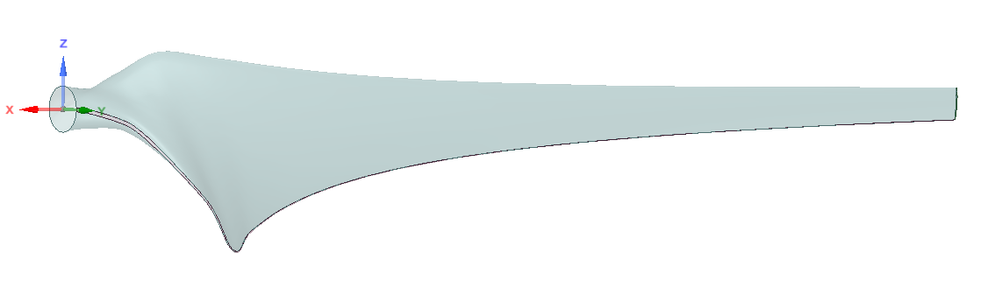
Resultados: Diseño 3D
Modelado de Superficie
Diseño de superficie en CATIA.

Slide 22
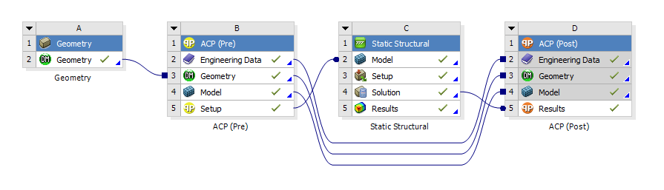
Resultados: Análisis Estructural
Diagrama de Flujo del Análisis
Hoja de trabajo en Workbench

Slide 23
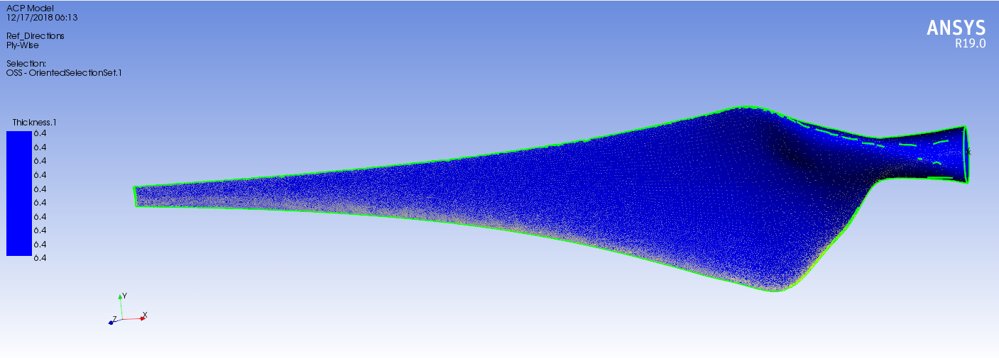
Resultados: Análisis Energético
ACP (Pre)
Diseño de superficie en CATIA.

Slide 24
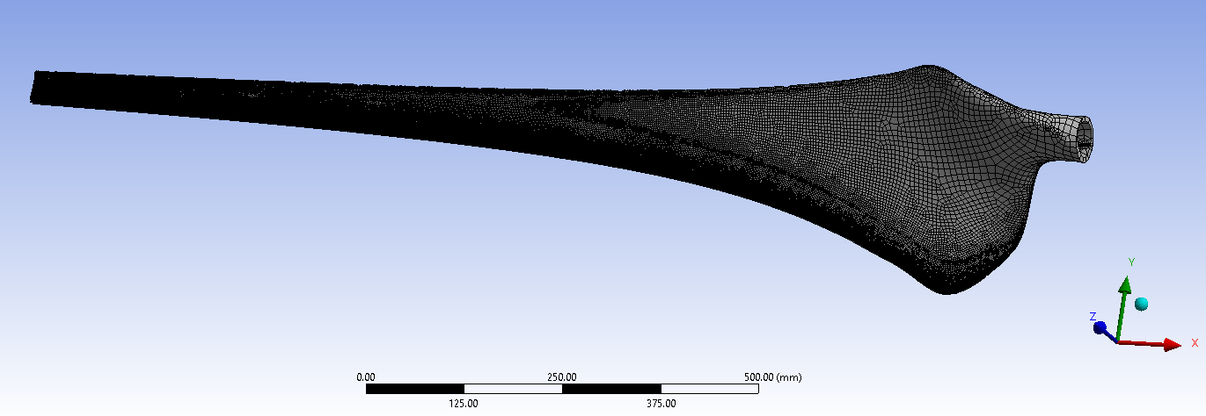
Resultados: Análisis Estructural
Static Structural
Mesh del álabe en Mechanical.

Slide 25
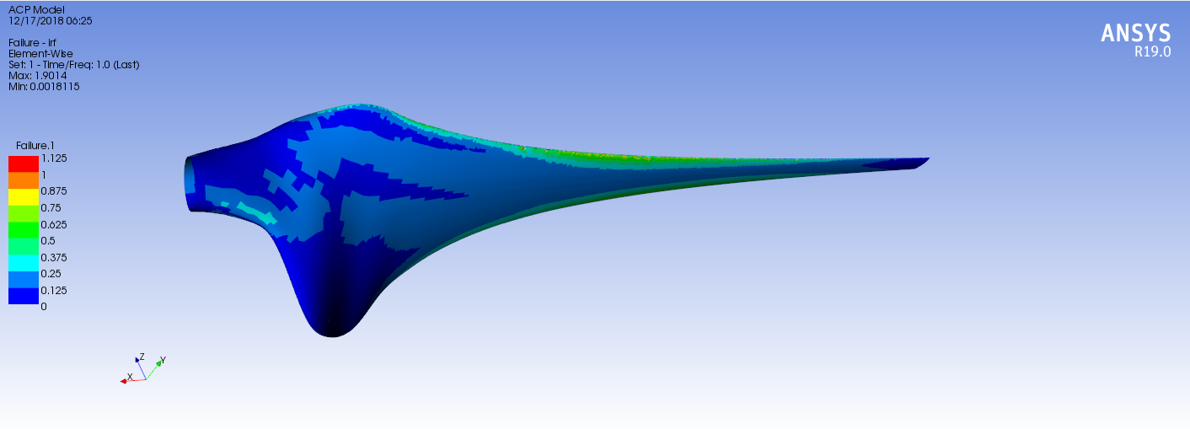
Resultados: Análisis Estructural
ACP(Post)
Diseño de superficie en CATIA.

Slide 26
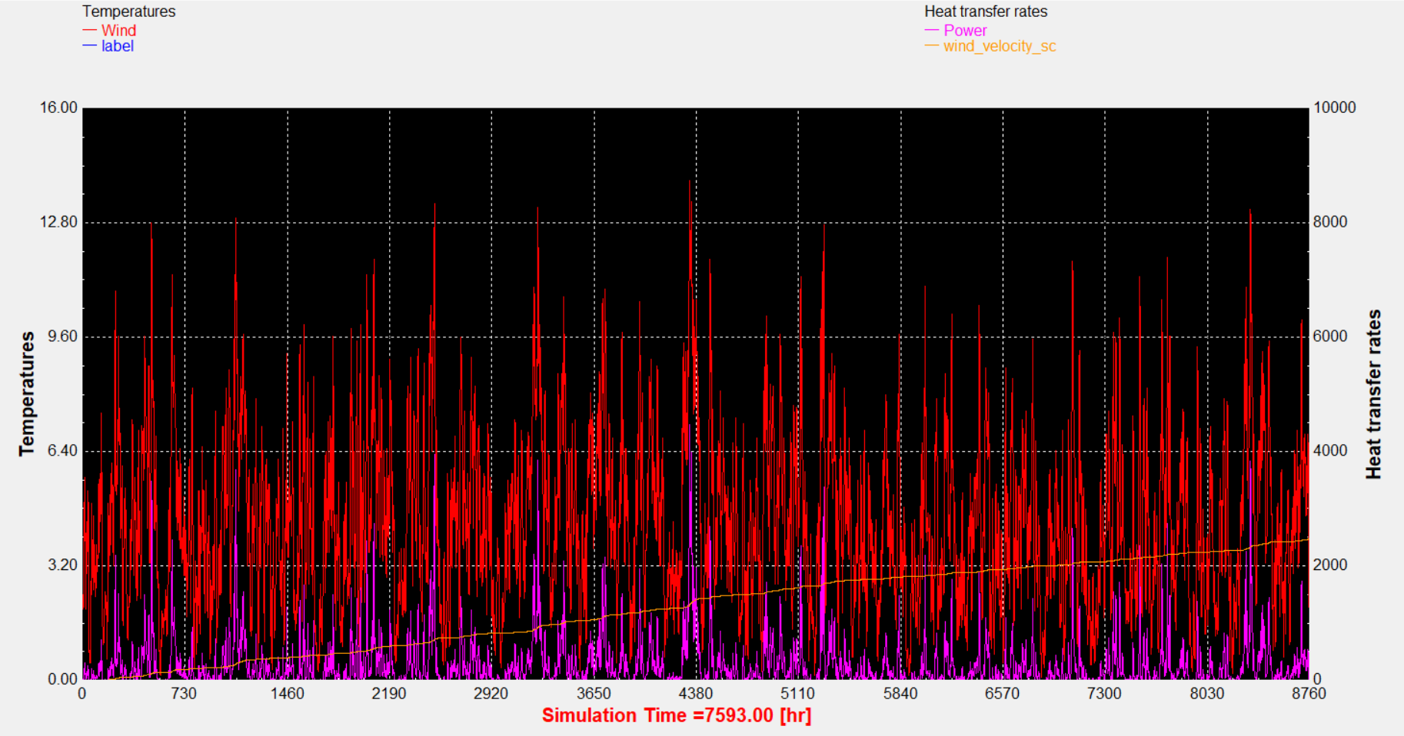
Resultados: Análisis Energético
TRNSYS
2474kW Anual
Diseño de superficie en CATIA.

Slide 27
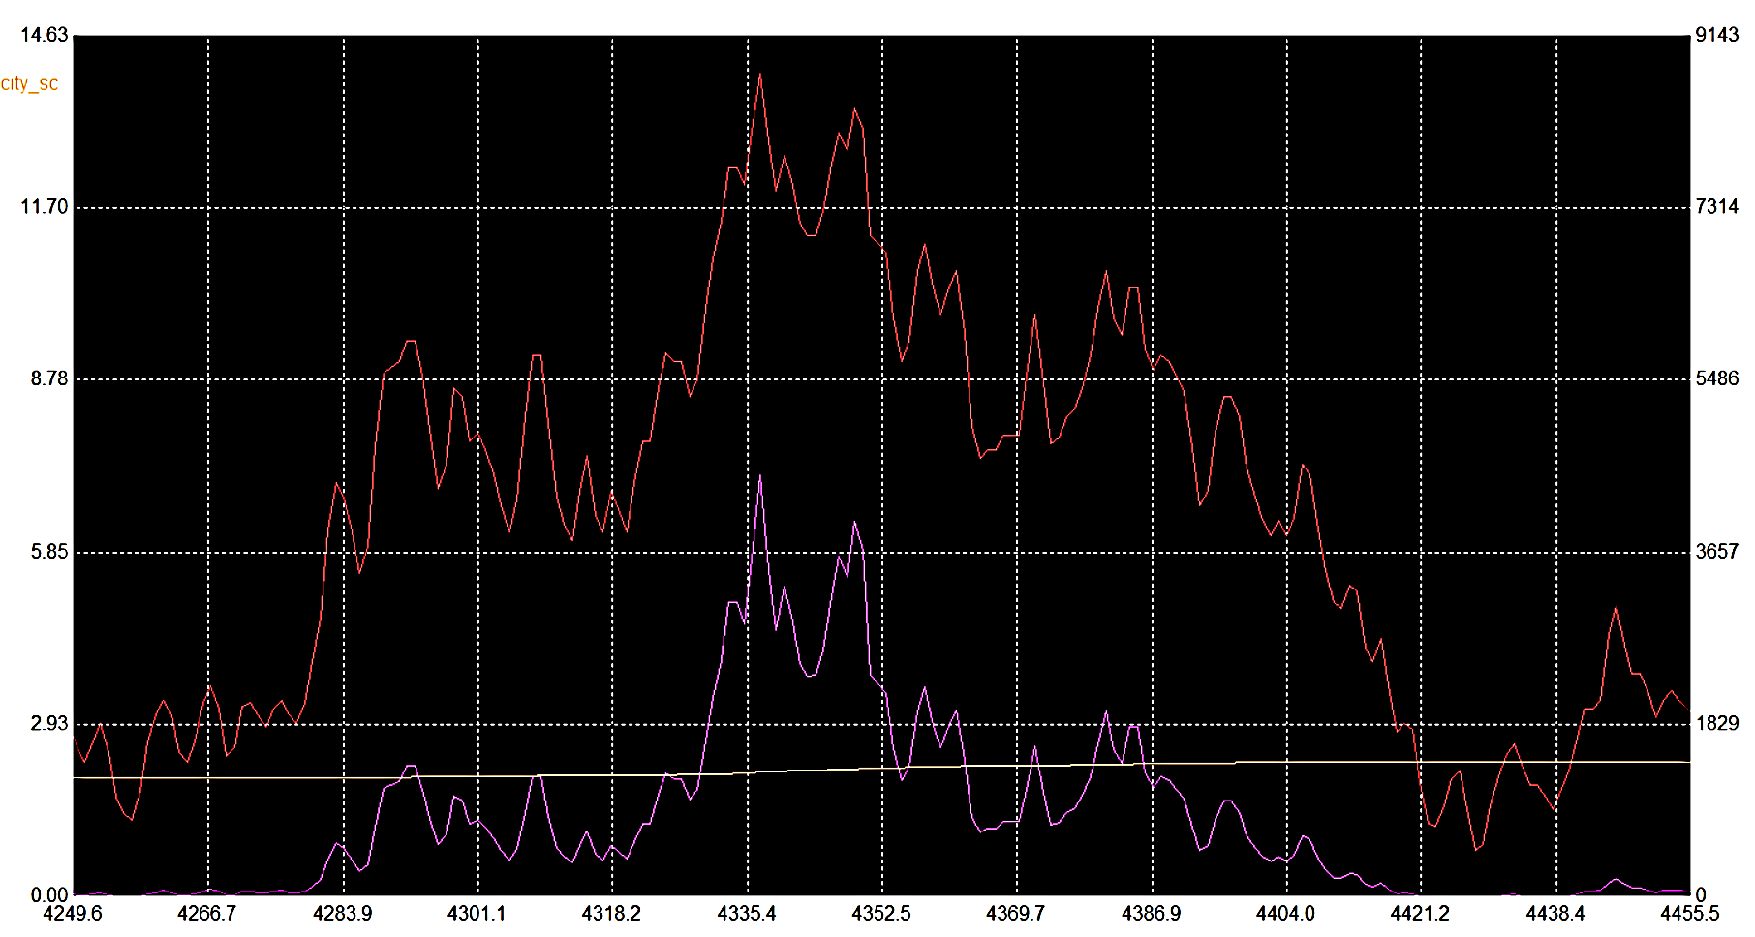
Resultados: Análisis Energético
TRNSYS
13.97 m/s
4.454kW
5.338kW
CP = 0.4947
Diseño de superficie en CATIA.

Slide 28
Cronograma
Actividad | 17-2 | 18 - 1 | 18 -2 | 19 - 1 | Descripción
Estado del arte de aerogeneradores | X | X |  |  | Hacer una búsqueda de los aerogeneradores disponibles en el mercado
Estado del arte de materiales compuestos | X | X |  |  | Hacer una investigación acerca de los materiales compuestos disponibles en el mercado para la construcción del perfil alar
Estado del arte de perfiles alares | X | X |  |  | Hacer una investigación acerca de los perfiles alares disponibles en el mercado
Selección los perfiles alares |  | X | x |  | Seleccionar los perfiles alares a los que se les hará el análisis teórico
Investigación sobre modelado matemático |  | X | X |  | Hacer una investigación acerca de los métodos utilizados para el modelado matemático y cálculo de esfuerzos a los que se ve sometido el perfil alar
Investigación sobre herramientas de software |  | X | X
Selección de materiales |  | X | x |  | Se seleccionarán los materiales a los cuales se les harán las pruebas de simulación

Slide 29
Cronograma
Actividad | 17-2 | 18 - 1 | 18 -2 | 19 - 1 | Descripción
Análisis teórico |  | X | X
Construcción |  |  | X |  | Construcción de un prototipo de un perfil alar
Experimentación |  |  | x | X
Conclusiones |  |  |  | X | Corroborar los resultados obtenidos en el análisis teórico por medio de la comparación con los resultados obtenidos en la experimentación
Artículo |  |  |  | X | Desarrollar un artículo de divulgación
Tesis |  |  | X | X | Desarrollar trabajo de tesis

Slide 30
Referencias
[1] WWEA Small Wind World Report 2016. World Wind Enegy Association, Germany (2016).
[2] Yoreley Cancino-Solórzano, Antonio J. Gutiérrez-Trashorras, Jorge Xiberta-Bernat, Current state of wind energy in Mexico, achievements and perspectives, In Renewable and Sustainable Energy Reviews, Volume 15, Issue 8, 2011, Pages 3552-3557, ISSN 1364-0321.
[3] Q. Hernández-Escobedo, R. Saldaña-Flores, E.R. Rodríguez-García, F. Manzano-Agugliaro, Wind energy resource in Northern Mexico, In Renewable and Sustainable Energy Reviews, Volume 32, 2014, Pages 890-914, ISSN 1364-0321.
[4]Energía, S. (2018). Programa de Desarrollo del Sistema Eléctrico Nacional. Retrieved from https://www.gob.mx/sener/acciones-y-programas/programa-de-desarrollo-del-sistema-electrico-nacional-33462
[5]Bukala, J., Damaziak, K., Kroszczynski, K., Malachowski, J., Szafranski, T., Tomaszewski, M., Karimi, H., Jozwik, K., Karczewski, .M & Sobczak, K.. (2016). Small Wind Turbines: Specification, Design, and Economic Evaluation. En Wind Turbines(Chapter 4). Rijeka: IntechOpen.
[6] Probst, Oliver & Martínez, Jaime & Elizondo, Jorge & Monroy, Oswaldo. (2011). Small Wind Turbine Technology. 10.5772/15861.
[7] http://airfoiltools.com/
[8] Hau, E.. (2006). Wind Turbines: Fundamentals, Technologies, Economics. New York: Springer.

Slide 31
Muchas gracias por su atención

